Slide 1
LG ENERGY SOLUTION
에너지 전환을 배터리로 이끌다
EV Battery · ESS · 소형전지 · 소재

Slide 2
LG ENERGY SOLUTION
Contents
01
사업 개요
03
02
핵심 사업 영역
05
03
성장 전략
07
04
성장 로드맵
09
05
미래 비전
11

Slide 3
01
사업 개요
셀부터 소재까지 배터리 밸류체인

Slide 4

01 · 사업 개요
LG에너지솔루션가 그리는 미래
전지 전문 기업으로 여는 에너지 전환
Why · 시장의 변화
전기차·재생에너지 확대로 배터리 밸류체인 경쟁이 심화되고 있습니다.
핵심 지향
전지 전문 기업으로 여는 에너지 전환
What · 사업 영역
전지 전문 기업으로 여는 에너지 전환
· EV Battery
· ESS
How · 실행 전략
· 소형전지
셀부터 소재까지 밸류체인 내재화로 원가·품질을 확보합니다.
· 소재

Slide 5
02
핵심 사업 영역
셀부터 소재까지 배터리 밸류체인

Slide 6





02 · 핵심 사업 영역
핵심 사업 영역
셀부터 소재까지 배터리 밸류체인
자동차 전지
ESS
글로벌 완성차와 협력해 전기차 배터리 시장을 선도합니다.
재생에너지 저장 시스템으로 전력망 안정화에 기여합니다.
소형전지
배터리 소재·순환
IT·무선기기용 소형 셀로 다양한 응용처를 지원합니다.
핵심 소재 내재화와 리사이클로 지속가능성을 높입니다.

Slide 7

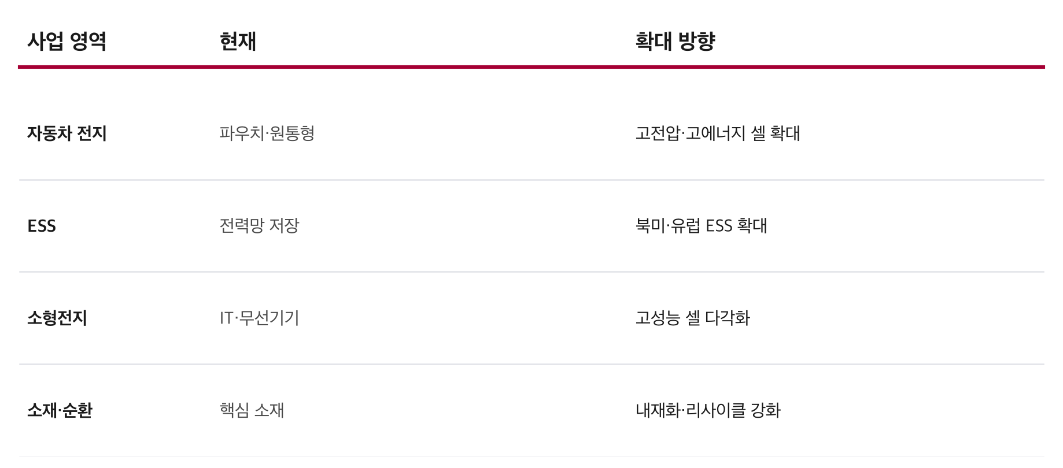
03 · 성장 전략
현재에서 확대 방향으로
각 사업 영역의 현재와 확대 방향 (표기는 예시)

Slide 8
03 · 성장 전략
성장 전략 4대 축
전지 전문 기업으로 여는 에너지 전환
전지 전문 기업으로 여는 에너지 전환
01
생산 캐파 확대
북미 중심으로 글로벌 캐파를 늘립니다.
02
차세대 셀
고전압·건식 공정으로 성능을 끌어올립니다.
03
소재 내재화
양·음극재와 리튬 확보로 밸류체인을 완성합니다.
04
순환 경제
리사이클로 지속가능성과 원가를 개선합니다.

Slide 9

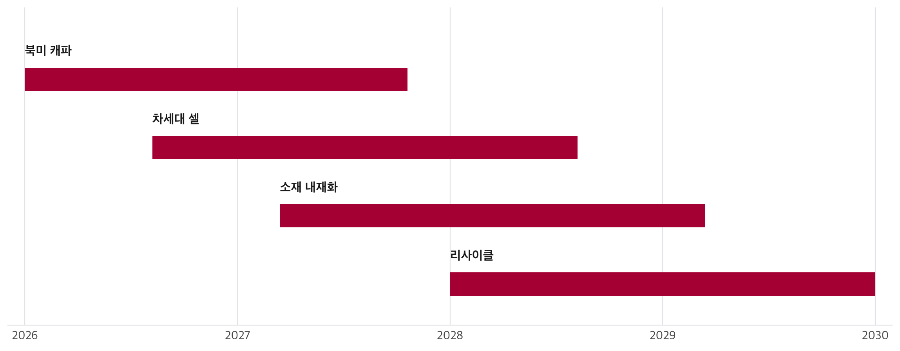
04 · 성장 로드맵
성장 로드맵
단계적 성장 전개 (일정은 브랜드 테마 예시)

Slide 10
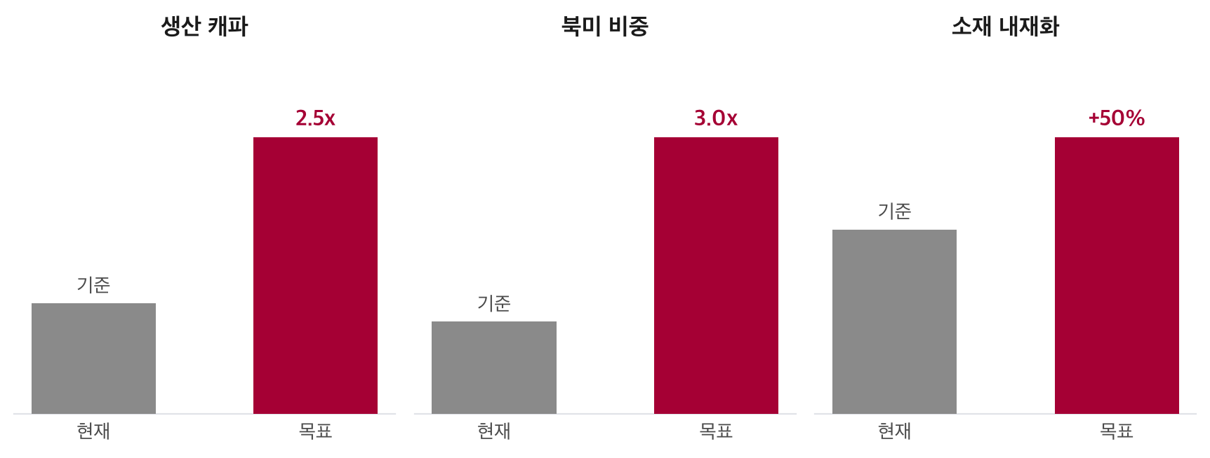
04 · 성장 로드맵
성장 지표
전지 전문 기업으로 여는 에너지 전환
※ 수치는 브랜드 테마 디자인 예시입니다 (illustrative placeholder values)

Slide 11

We CHARGE toward a better future
LG Energy Solution
brand-inspired sample deck · 상표는 LG에너지솔루션 (LG Energy Solution Ltd.)의 자산입니다

